Slide 1
İç Denetim Penceresinden Fırsatlar ve Yeni Alanlar
XX. Türkiye Muhasebe Kongresi
5 Ekim 2018
Tolga Usluer

Slide 2
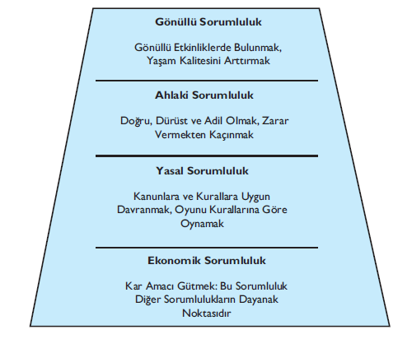
İşletmelerin Sorumluluk Piramidi (Archie Carrol)

Slide 3
DEĞER

Slide 4
DEĞİŞİM

Slide 5
PAYDAŞ

Slide 6
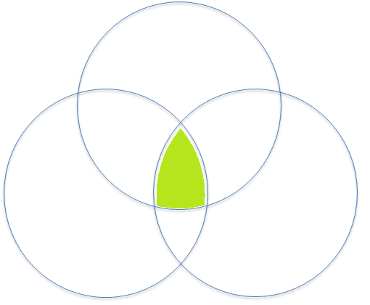
Tüm Paydaşlar
Müşteri
İç Müşteri
Patron
Devlet
Patron / Yönetim
Devlet

Slide 7

İç Denetim
İç denetim, bir kurumun faaliyetlerini geliştirmek ve onlara değer katmak amacını güden bağımsız ve objektif bir güvence ve danışmanlık faaliyetidir.
İç denetim, kurumun risk yönetim, kontrol ve yönetişim süreçlerinin etkililiğini değerlendirmek ve geliştirmek amacına yönelik sistemli ve disiplinli bir yaklaşım getirerek kurumun amaçlarına ulaşmasına yardımcı olur.

Slide 8
İç Denetim Süreci
Risk ve Denetim Evreni
Denetim Programının Yapılması
Risk Değerlendirmesi
Çıktıların Takip Edilmesi
Saha Çalışması
Raporlama
Denetim Planının Oluşturulması

Slide 9
İç Denetimin Evrimi
Yıllar | Amaç | Kapsam
1950’ler | İşletme Varlıklarının Korunması | Muhasebe kayıtlarının kontrolü
1960’lar | İşletmenin mali verilerinin güvenilirliğini sağlamak | Mali denetimler ve uygunluk denetimlerinin yapılması
1970’ler | İşletmenin mali nitelikteki ve mali olmayan nitelikteki tüm verilerinin güvenilirliğini sağlamak | İşletmenin bütün faaliyetlerinin mali ve uygunluk denetimlerinin yapılması
1980’ler | İşletmenin mali nitelikteki ve mali olmayan nitelikteki tüm verilerinin güvenilirliğini sağlamak | İşletmenin faaliyetlerine ilişkin süreçlerin ve kontrollerin etkinliğinin denetlenmesi
1990’lar | İşletmenin amaçlarına ulaşmada işletme yönetimine katkıda bulunmak | İşletmenin iç kontrol yapısının ve risk yönetiminin denetlenmesi
2000’ler | İşletmenin amaçlarına ulaşması için yönetime danışmanlık yapmak ve işletmeye değer katmak | İşletmenin kurumsal yönetimi, iç kontrol yapısı ve risk yönetimi ile ilgili süreçlerin denetlenmesi ve işletmeye değer katmak için danışmanlık yapmak
Günümüz | GÜVENİLİR DANIŞMAN | GÜVENİLİR DANIŞMANLIK İÇİN HER ŞEY

Slide 10
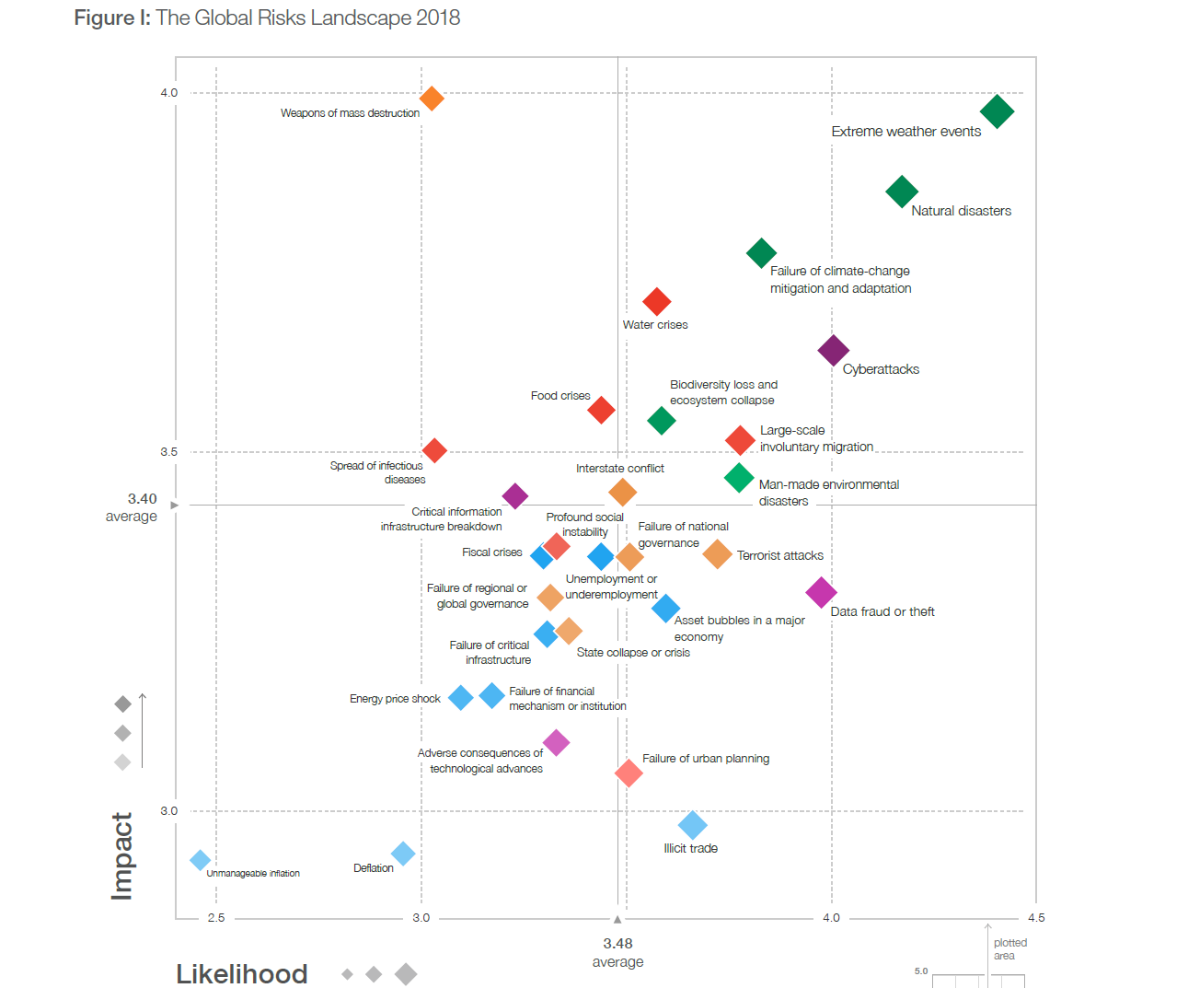
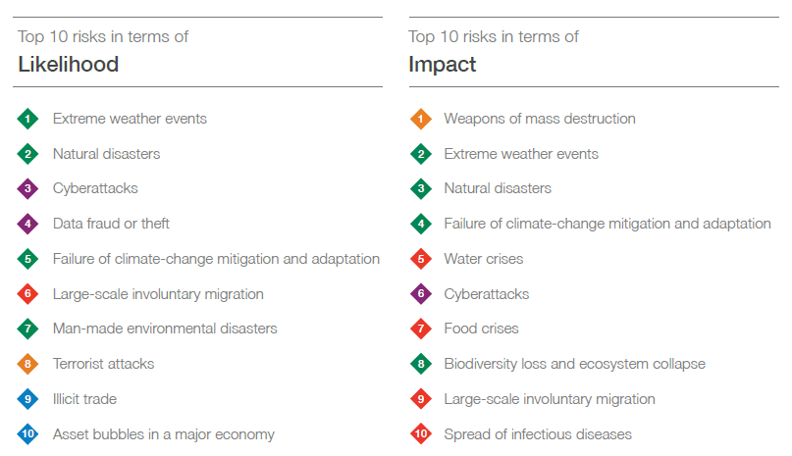

Slide 11
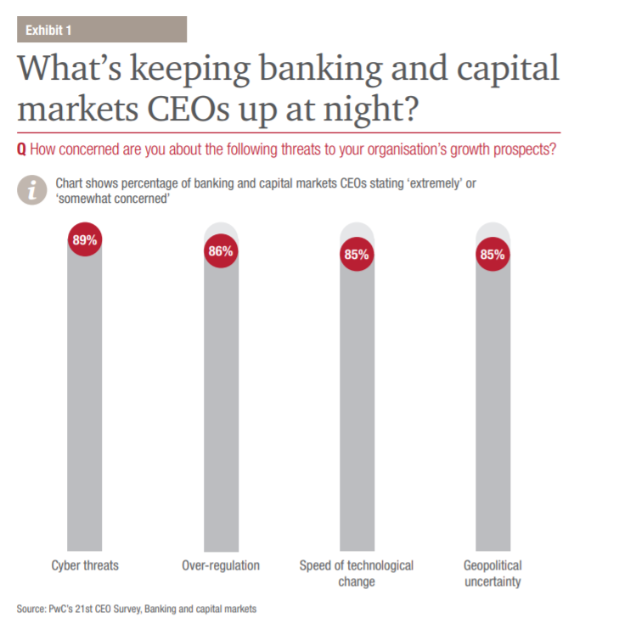
Hangi konular Banka ve sermaye piyasaları CEO’larının uykusunu kaçırıyor?
Siber Riskler
Aşırı Düzenlemeler
Teknolojik Değişimin Hızı
Jeopolitik Belirsizlikler

Slide 12
Siber Riskler - Yeni Korkulu Rüya
Siber suçların Dünya ekonomisine etkisi yaklaşık 500 Milyar USD *
2021 yılında bu rakamın 6 trilyon USD olacağı tahmin edilmektedir. 2017 – 2021 arasında Dünya’nın siber güvenlik için harcayacağı rakam, 1 trilyon USD olarak öngörülüyor **
Buna karşın üst yöneticilerin %72’si siber tehditlere karşı yeterince hazır olmadıklarını ifade ediyor ***
* WEF Global Risk Report
** Cybersecurity Ventures - Cyber Security Market Report Q3 2016
*** KPMG CEO Survey 2017

Slide 13
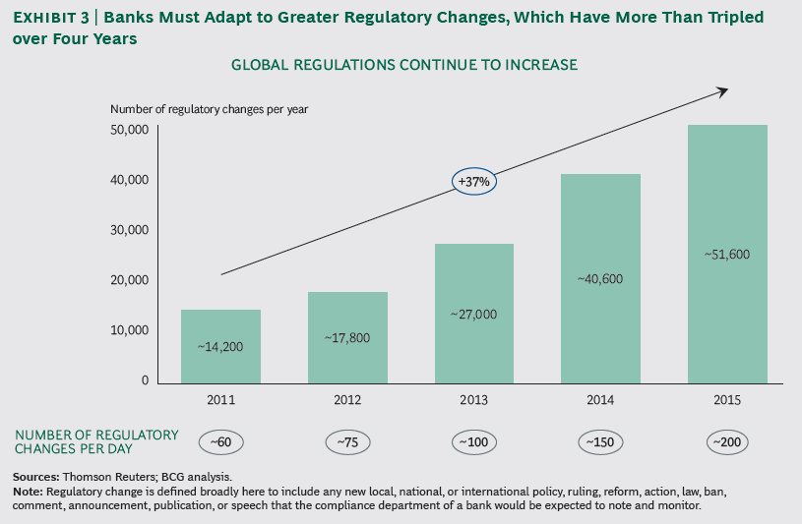
Tüm dünyada Bankacılık alanında yasal düzenlemelerde çok hızlı bir artış var.

Slide 14
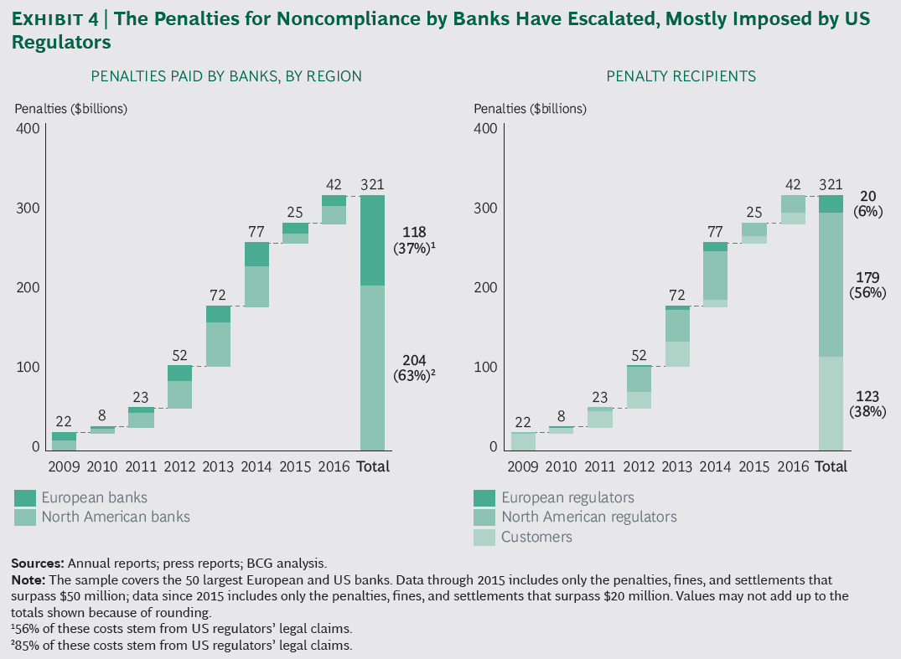
Bankalara uygulanan cezalar 321 Milyar USD tutarını aştı

Slide 15
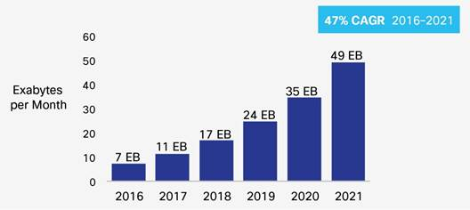
Mobilite ve Veri Üretimi Çılgınca Artıyor
Source: Cisco VNI Mobile, 2017

Slide 16
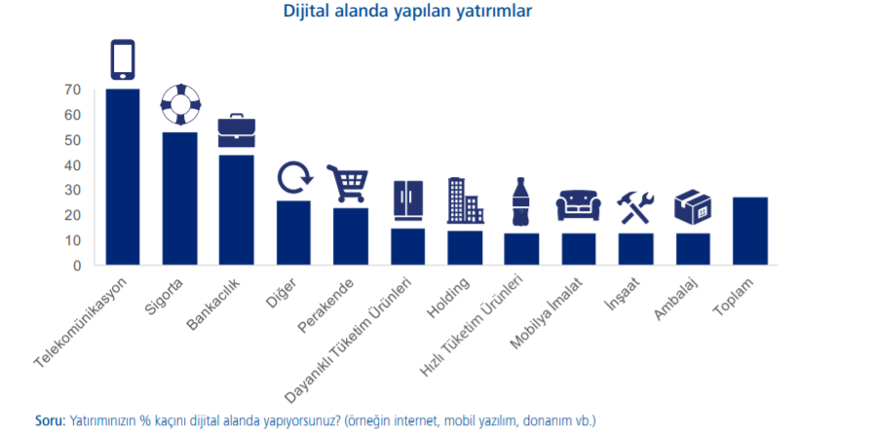
Kaynak: Deloitte Dijitale CEO Bakışı Araştırması

Slide 18
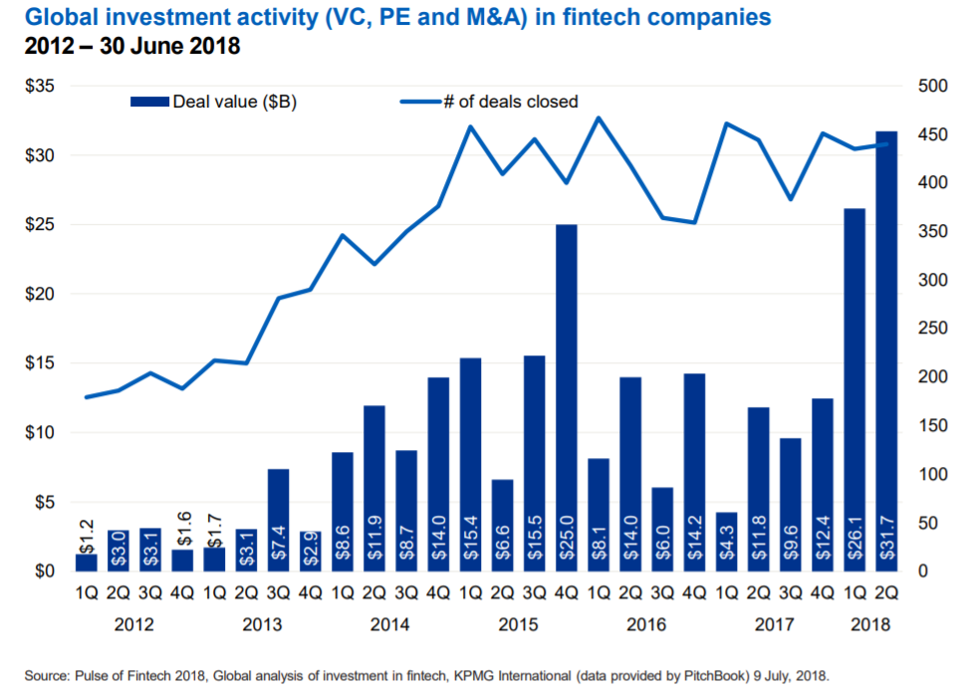
Fintech yatırımları son sürat devam ediyor

Slide 19
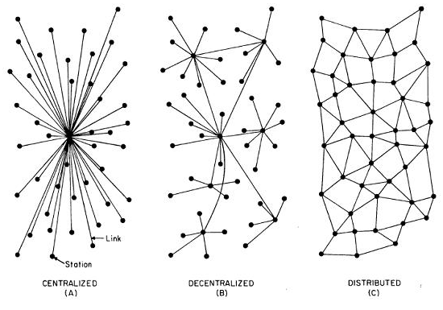


Slide 20


Slide 21


Slide 22
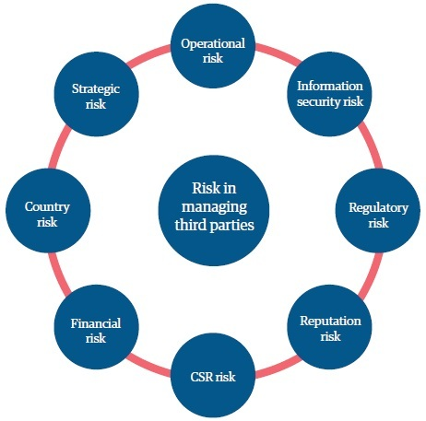
3. Taraf risklerinin önemi artmaya başladı

Slide 23
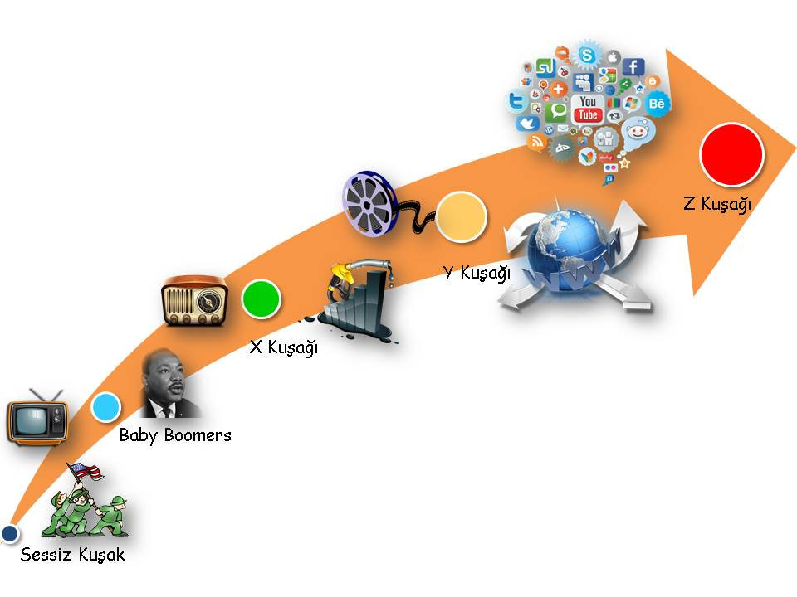
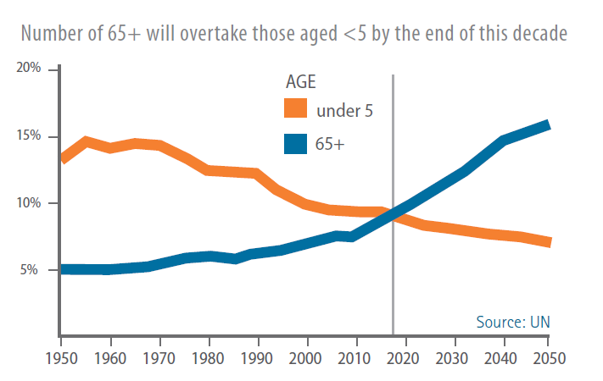
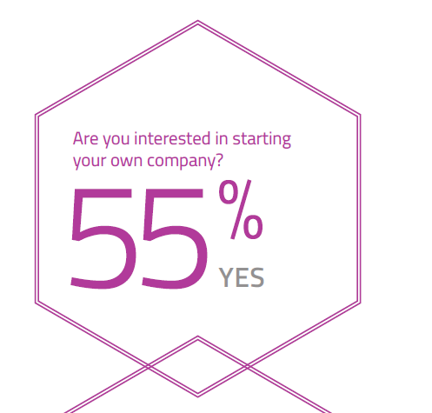
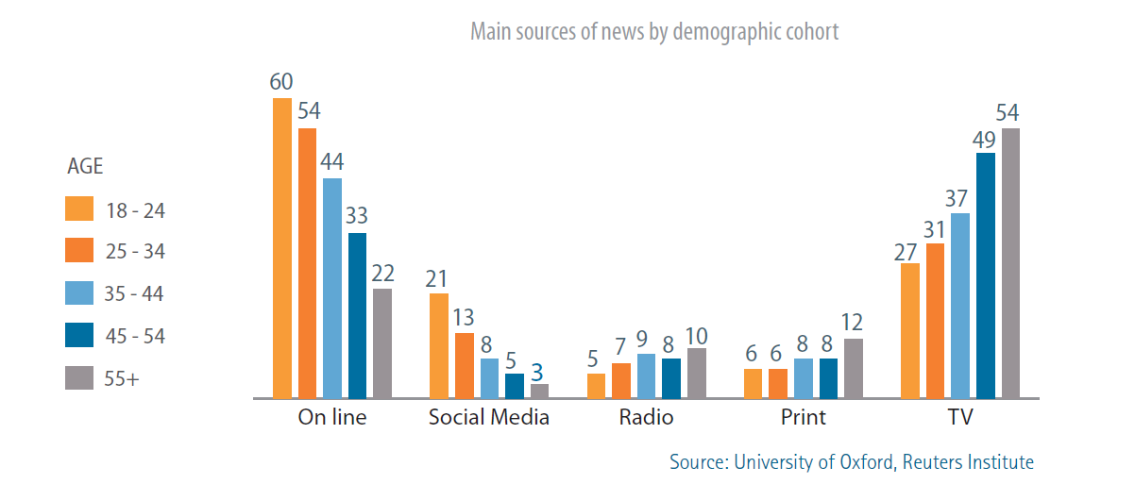

Slide 24
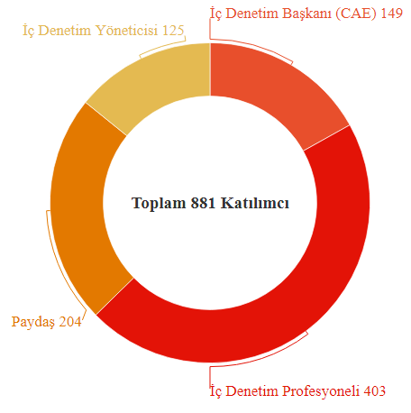
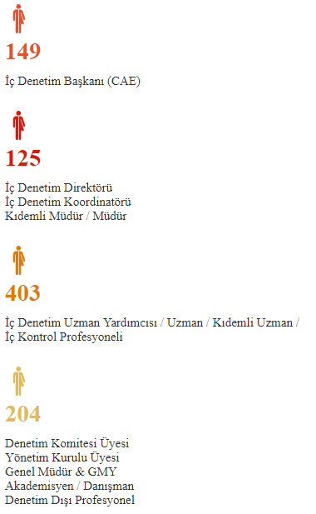
Katılımcı profili
2017 Türkiye İç Denetim Araştırması

Slide 25
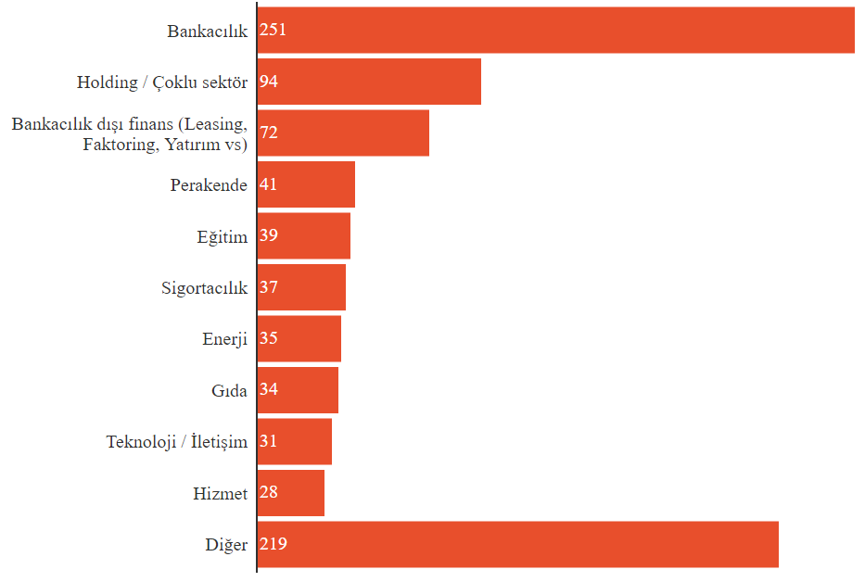
Katılımcıların sektörel dağılımı

Slide 26
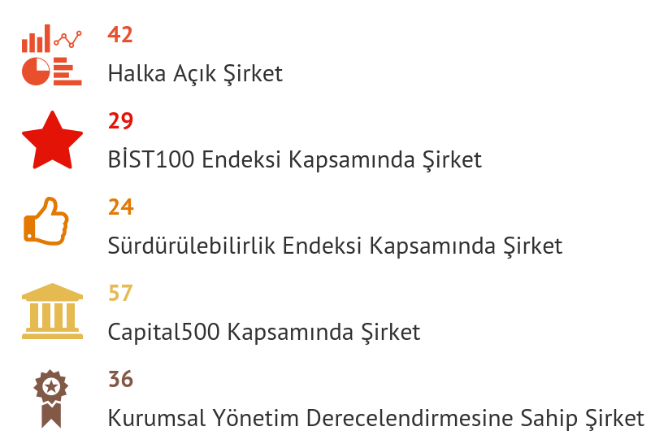
İç denetim yöneticilerinin temsil ettiği kurumlar
Toplam 189 Şirket

Slide 27
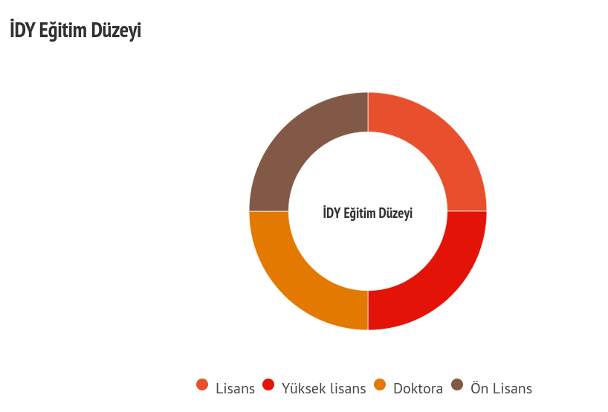
2017 Türkiye İç Denetim Araştırması

Slide 28

2017 Türkiye İç Denetim Araştırması

Slide 29
İç denetim departmanı olarak en çok hangi yetkinlikleri istihdam ediyor ya da güçlendiriyorsunuz?
2016 Global Araştırma

Slide 30
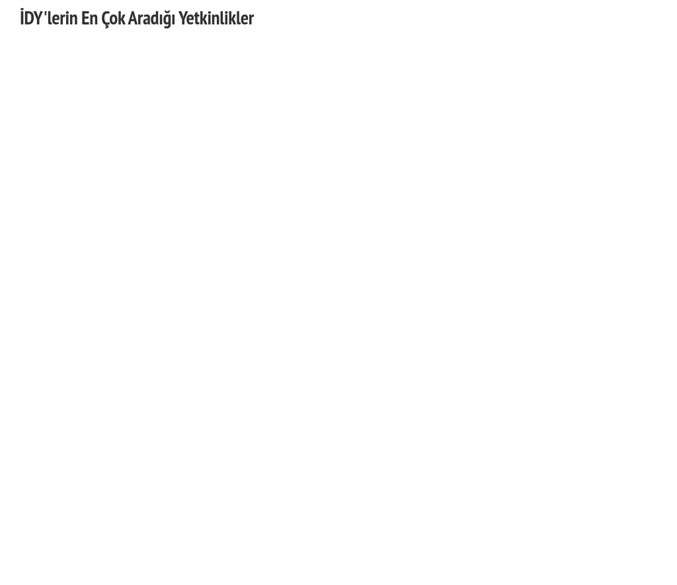
İç denetim departmanı olarak en çok hangi yetkinlikleri istihdam ediyor ya da güçlendiriyorsunuz?
2017 Türkiye İç Denetim Araştırması

Slide 31
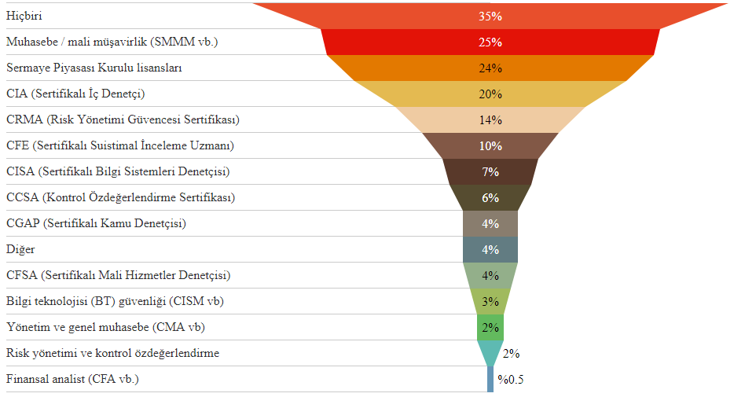
İç denetçilerin mesleki sertifikasyonları

Slide 32
Güncel Risk Kategorilerinin Denetim Çalışmalarında Kapsanma Oranı
2017 Türkiye İç Denetim Araştırması
 | # | % |  |  | # | %
Yasal düzenleme değişiklikleri | 285 | 63% |  | Siber güvenlik | 160 | 36%
Kişisel verilerin korunması | 273 | 61% |  | Kurum kültürü | 125 | 28%
Stratejilerin belirlenmesi ve uygulanması süreçleri | 222 | 49% |  | Big Data | 83 | 18%
Etik değerler ve İtibar Riski | 193 | 43% |  | Sosyal medya | 72 | 16%

Slide 33
Güncel Risk Kategorilerinin Denetim Kapsamına Alınmama Nedenleri
 | # | %
İç Denetim Birimi nezdinde riskli bulunmamıştır / önceliklendirilmemiştir | 160 | 37%
Yönetim Kurulu / Denetim Komitesi tarafından riskli bulunmamaktadır | 129 | 30%
Üst Yönetim tarafından riskli bulunmamaktadır | 98 | 23%
Faaliyet alanımız / iş yapış şekillerimiz itibarıyla kurumumuzu ilgilendiren bir risk unsuru değildir | 97 | 22%
İlgili alanda denetim gerçekleştirecek kaynağımız / sistemsel altyapımız / araçlarımız bulunmamaktadır | 87 | 20%
Organizasyon içerisinde henüz çok yeni bir süreç niteliğindedir | 82 | 19%
Kurum içinde bir başka birim tarafından yeterli gözetim sağlanmaktadır | 70 | 16%
İlgili alanda denetim gerçekleştirecek yetkinlikte kadromuz bulunmamaktadır | 54 | 12%
İlgili konuların tamamı denetim planı kapsamına girmiştir | 52 | 12%
Kurum dışında profesyonel bir hizmet sağlayıcı tarafından yeterli gözetim / denetim yapılmaktadır | 36 | 8%
Yanıtlayan Toplam Katılımcı: | 435 | 100%

Slide 34
Danışmanlık Çalışmaları
 | Hiçbir Zaman | Nadiren | Bazen | Sıklıkla | Her Zaman
İç denetim planı kapsamında danışmanlık çalışmalarına kaynak ayrılmaktadır. | 12% | 14% | 30% | 25% | 19%
İş sürekliliği ve kriz yönetimi çalışma gruplarına katılım sağlanmaktadır. | 16% | 27% | 24% | 23% | 11%
Strateji toplantılarına, yeni ürün/hizmet/süreç tasarımına ilişkin çalışma gruplarına katılım sağlanmaktadır. | 12% | 31% | 27% | 22% | 8%
Yönetim ekibi toplantılarına katılım sağlanmaktadır. | 7% | 18% | 28% | 30% | 16%
Yönetim kurulu toplantılarına katılım sağlanmaktadır. | 27% | 20% | 24% | 17% | 12%

Slide 35
Üst yöneticilerin ve Yönetim Kurulu Üyelerinin %62’si iç denetim yöneticilerinden geçmişte olduğundan daha fazla desteğe ihtiyaç duyduklarını belirtiyor
Yönetim Kurulu üyelerinin %68’i ve üst yöneticilerin %77’si iç denetimin bu yıkıcı dönüşüm sürecindeki dahlinin yeterli olmadığını düşünüyor
İç Denetim Yöneticilerinin %47’si ise iç denetimin paydaşlar tarafından bir danışman olarak değerlendirilmediğini, kurum kültürlerinin iç denetimin stratejik bir rol üstlenmesine müsade etmediğini ifade ediyor
PWC 2017 State of Internal Audit

Slide 36
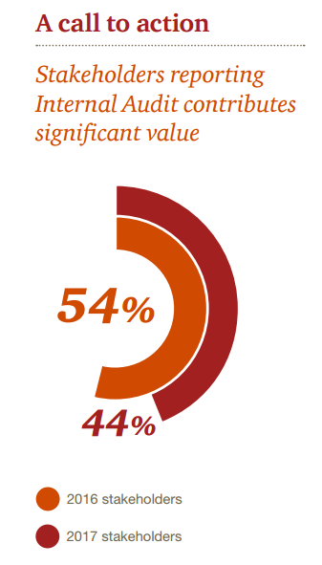
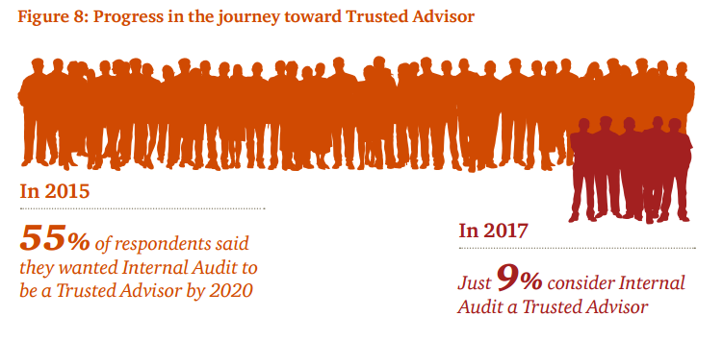
Harekete geçmenin zamanı geldi, geçiyor!
PWC, State of the Internal Audit Report 2017

Slide 37
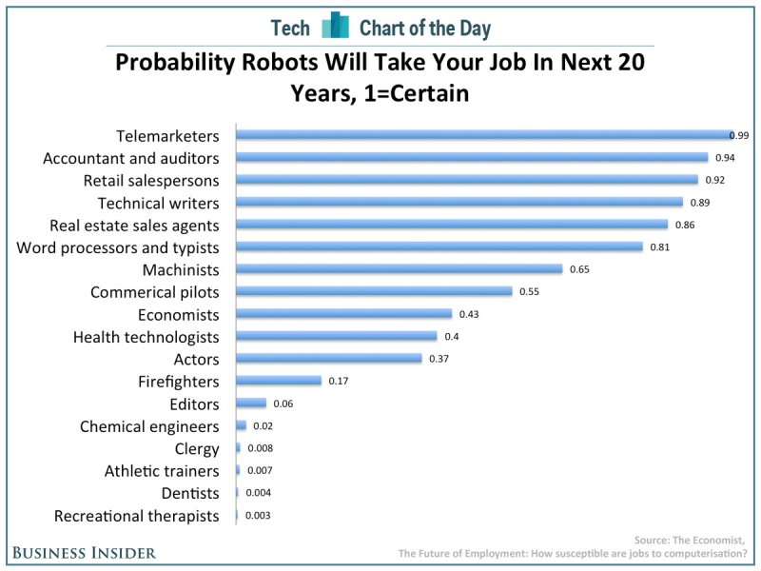

Slide 38




usluert@gmail.com
Teşekkürler
Q & A
Tolga Usluer
@usluert
Tolga Usluer / usluert

